Slide 1
КГУ «Основная средняя школа села Жалтырколь отдела образования по Аршалынскому району управления образования Акмолинской области»
Проект “Читающая школа- читающая нация”

Slide 2
"Читающая школа "
Цель - повышение статуса чтения, читательской активности и улучшение качества чтения, развитие культурной и читательской компетентности детей и юношества, а также формирование у подрастающего поколения высоких гражданских и духовно-нравственных ориентиров.

Slide 3
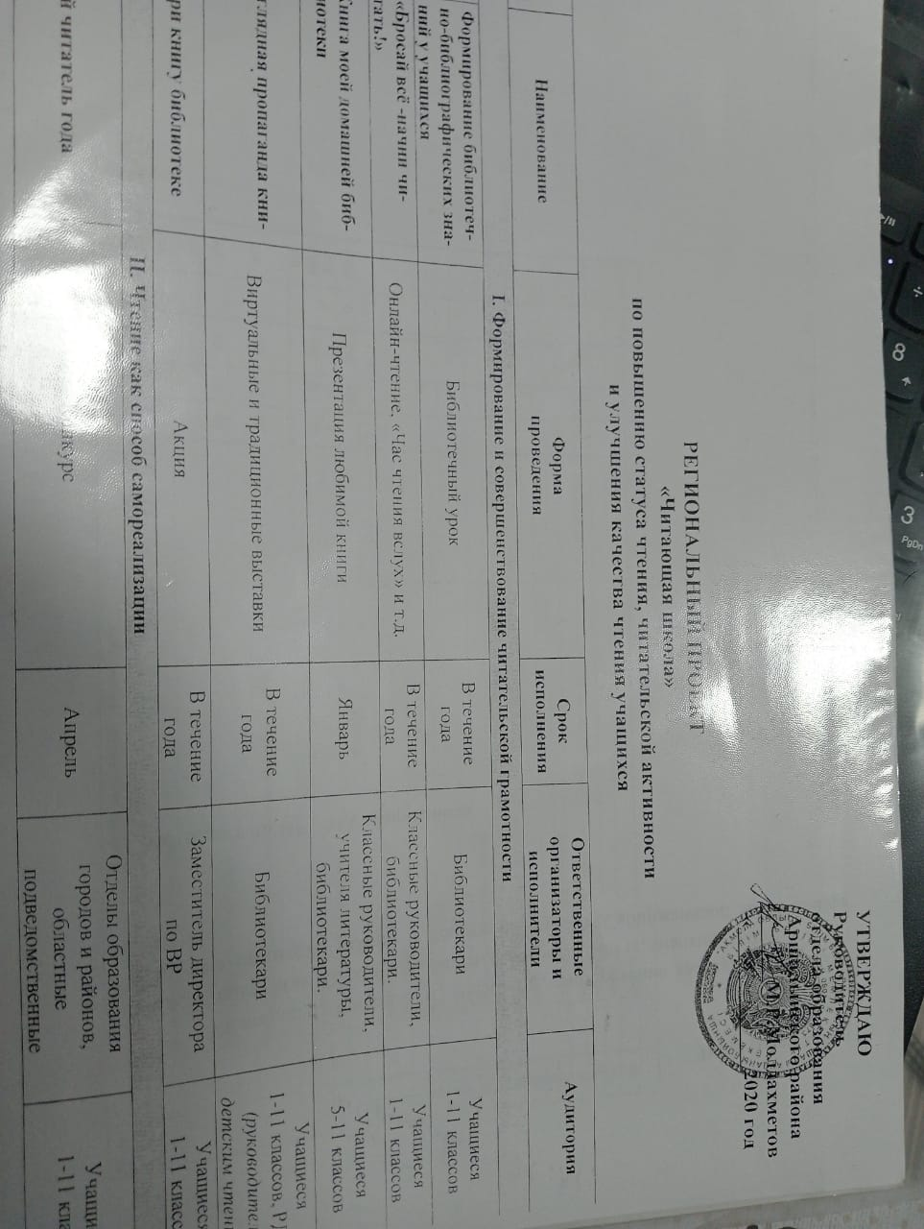
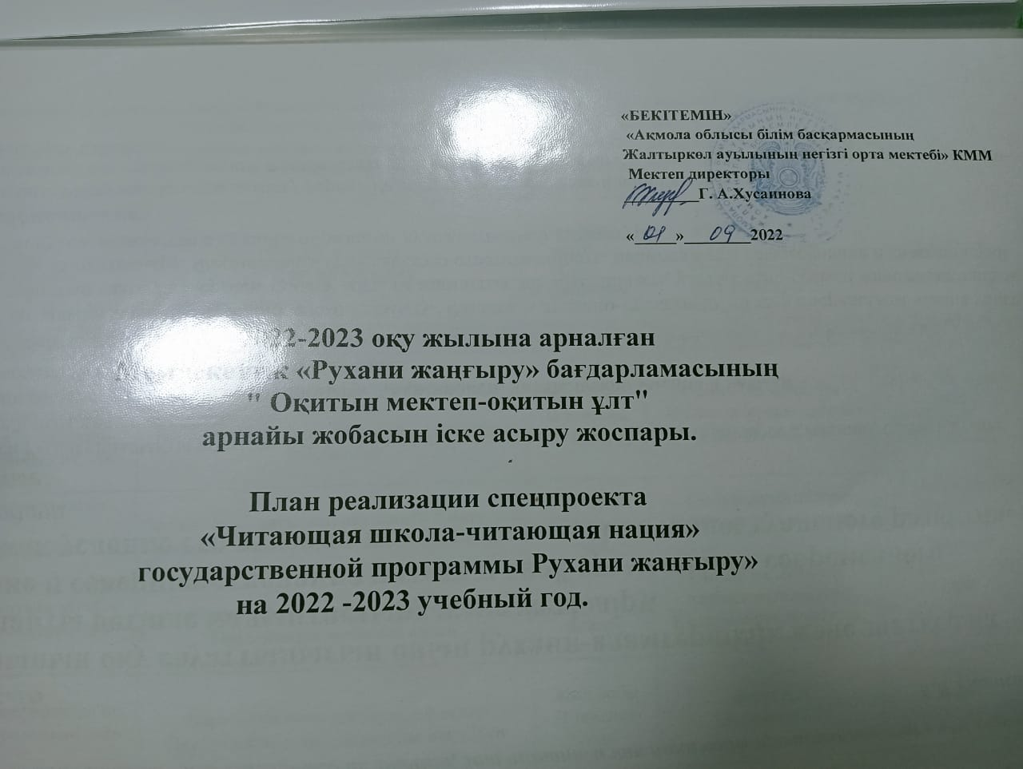
На основании областного и районного планов в школе составлен план, утвержденный директором школы.

Slide 4
В рамках проекта «Читающая школа» проводятся мероприятия:
* Книжные, тематические выставки по разным темам.
*Участие в акции «Буккросинг».
*Акция «Читающий класс».
*Акция «Читающая семья».
*Акция «Читающая перемена».
*Участие в челлендже «Моя любимая книга».
*Виртуальные экскурсии.
*Читательские конференции.
* Библиотечные уроки.
* Викторины.

Slide 5
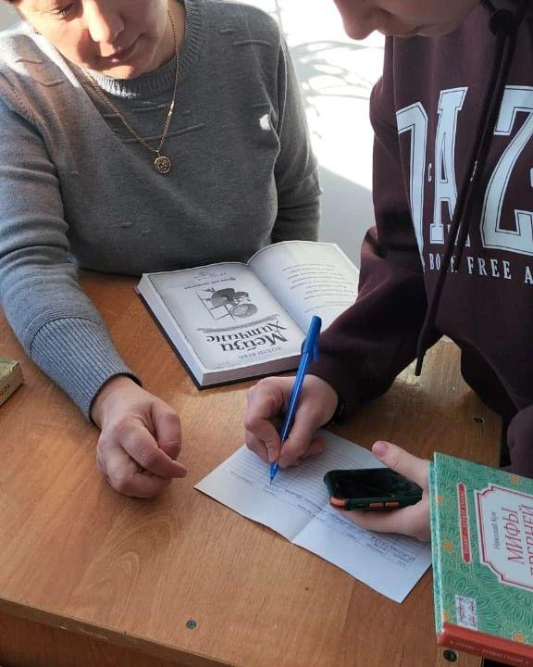
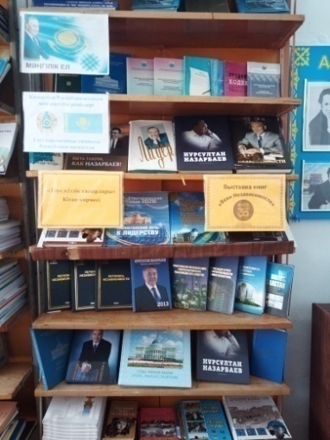
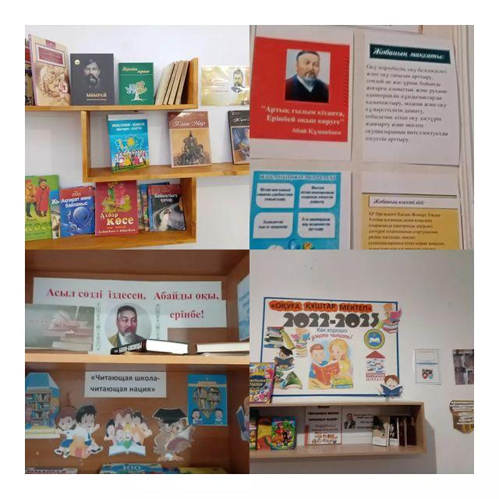
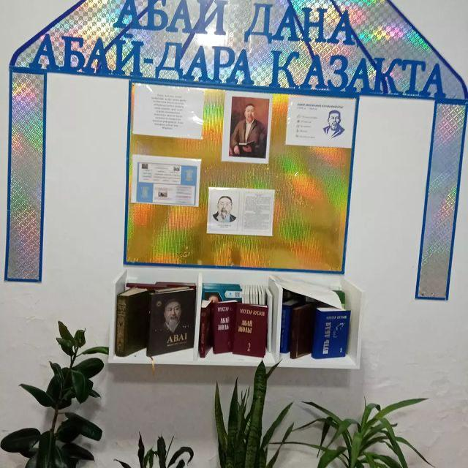
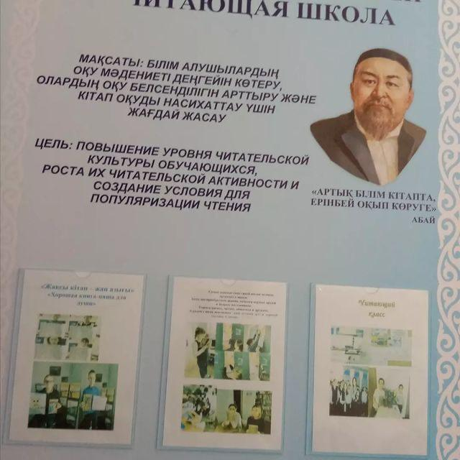
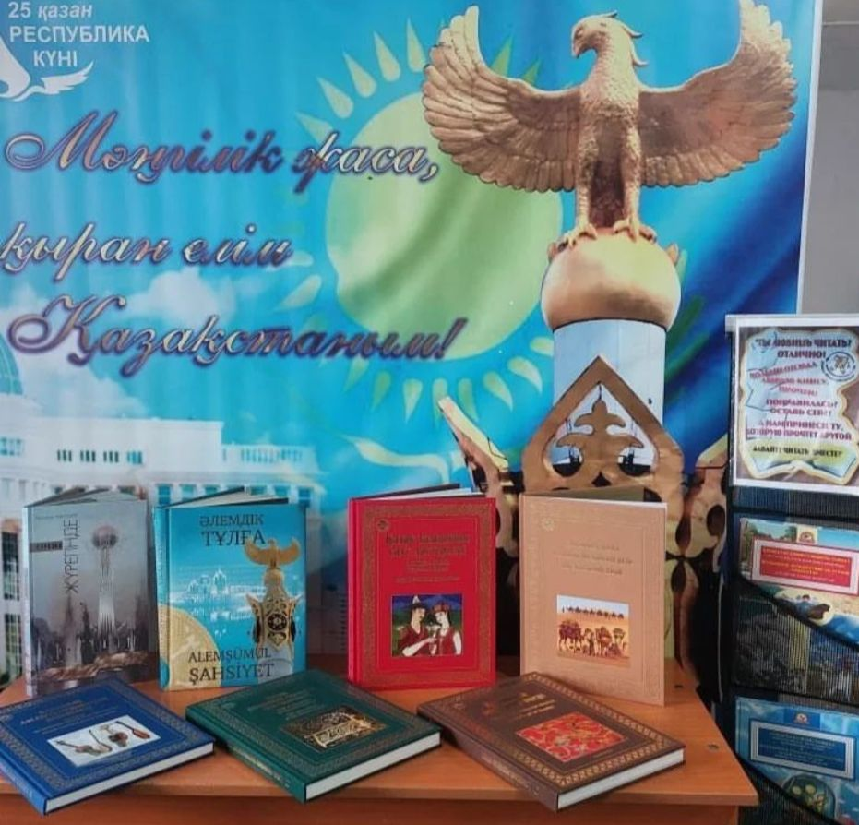
Книжные и тематические выставки
Совместно с сельской библиотекой проведена книжная выставка “Вехи Независимости”
Великий казахский поэт Абай Кунанбаев

Slide 6
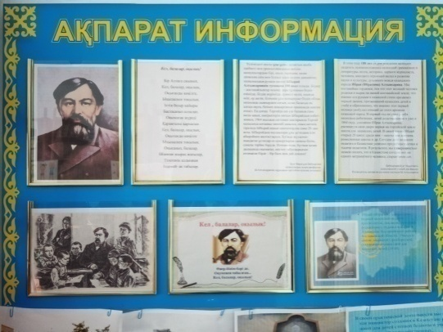
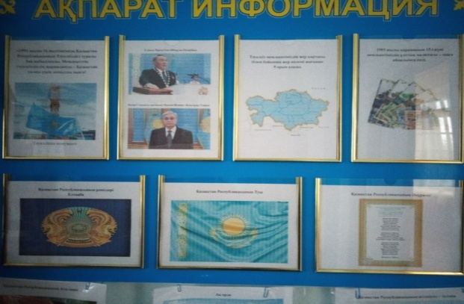
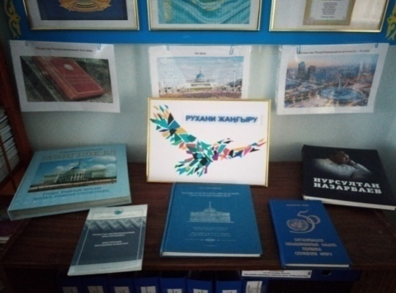
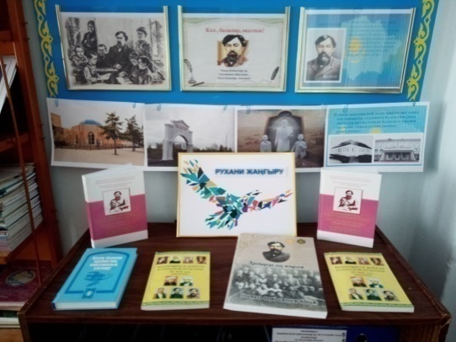
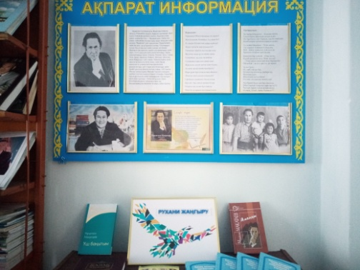
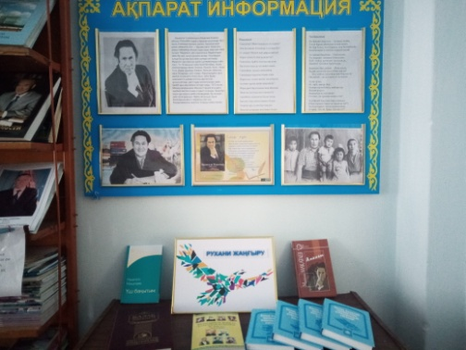
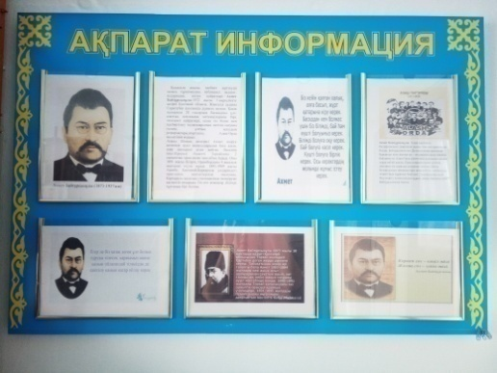
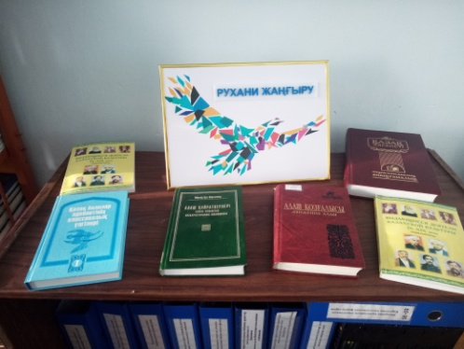
К 180 летию Ыбрая Алтынсарина
«Тәуелсіздік – Тұғырым»
Тәуелсіздік-Тұғырым!
Мұқағали Мақатаев
Ахмет Байтурсынұлы

Slide 7
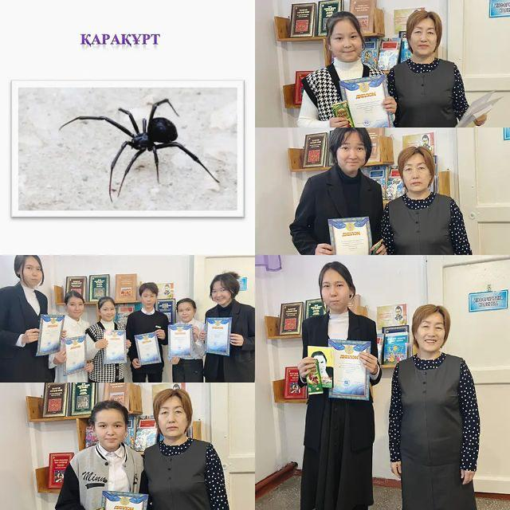
Читательские конференции

Slide 8
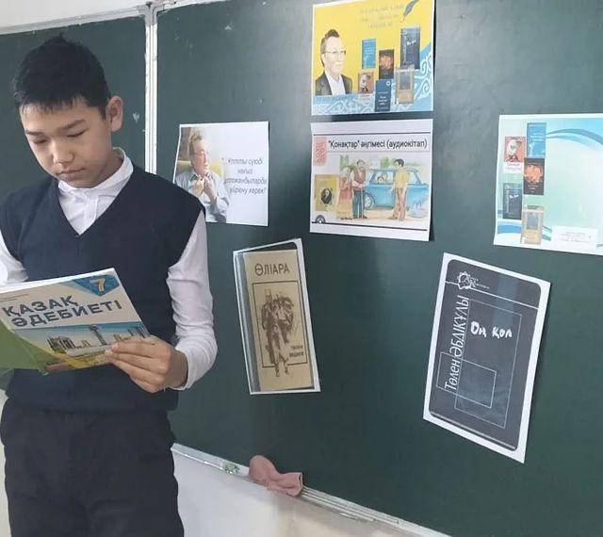
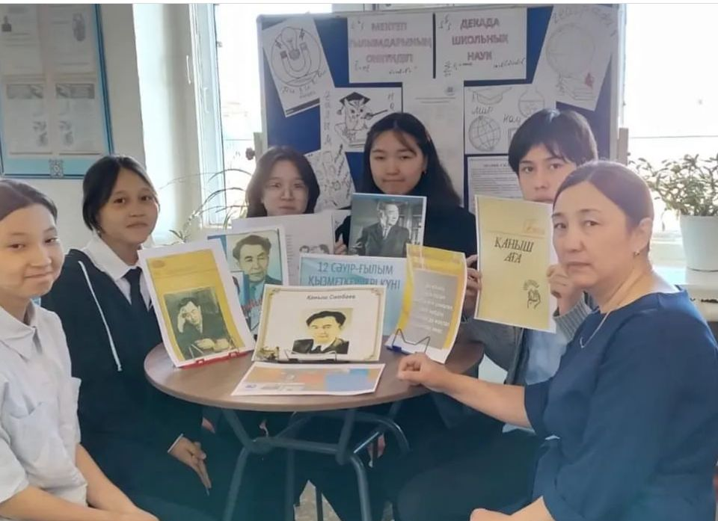
Читательские конференции

Slide 9
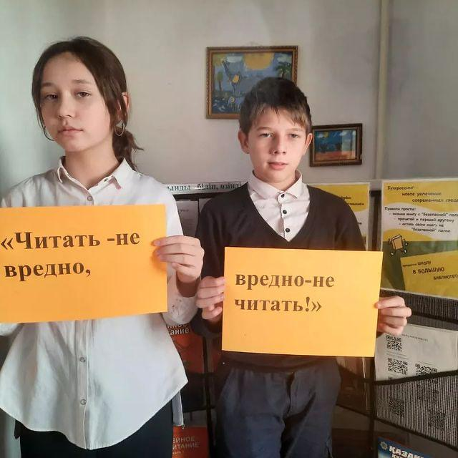
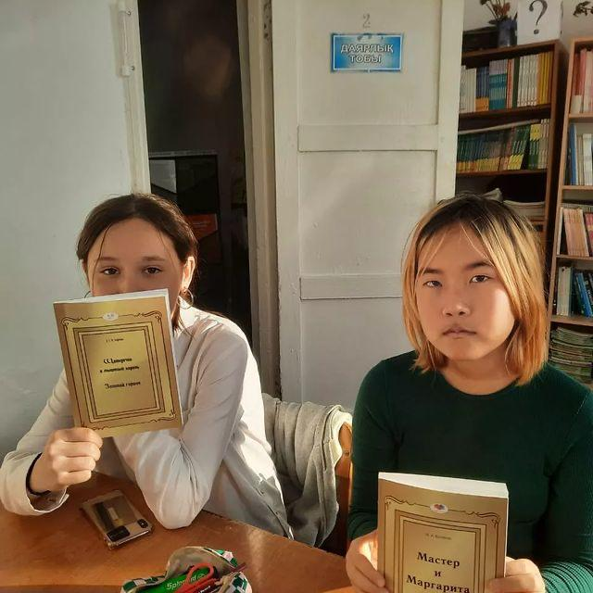
«Буккроссинг»

Slide 10
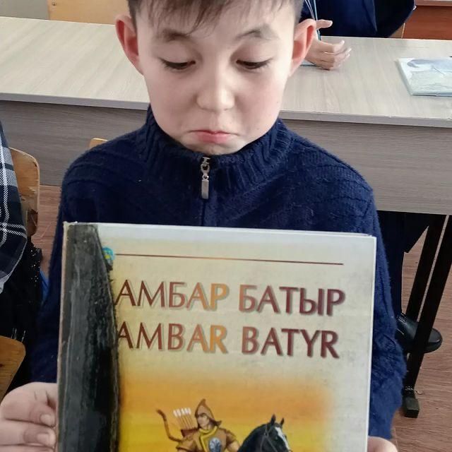
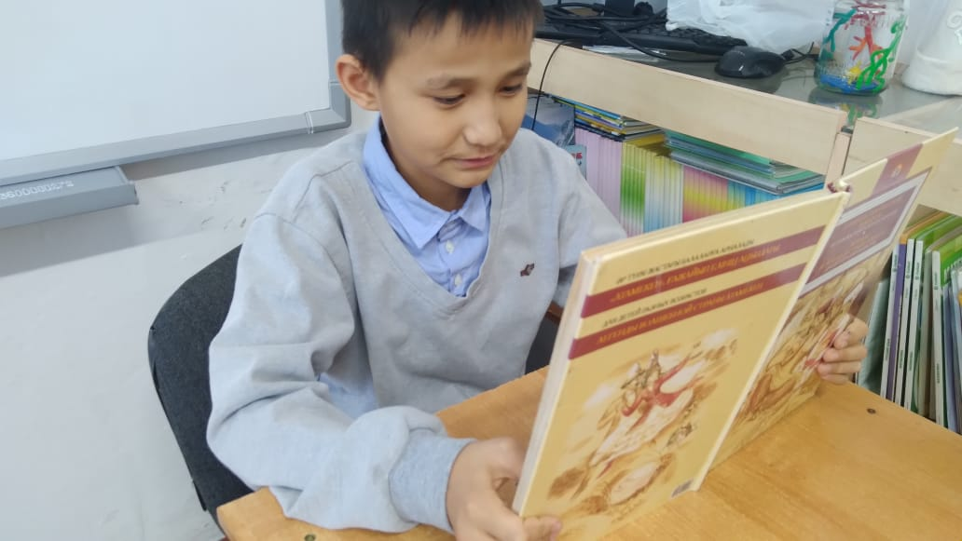
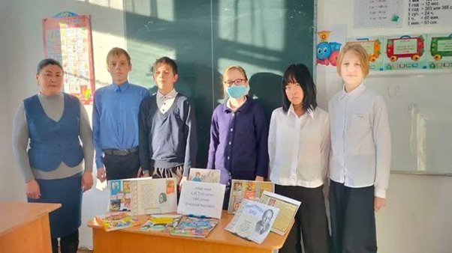
«Читающий класс»

Slide 11
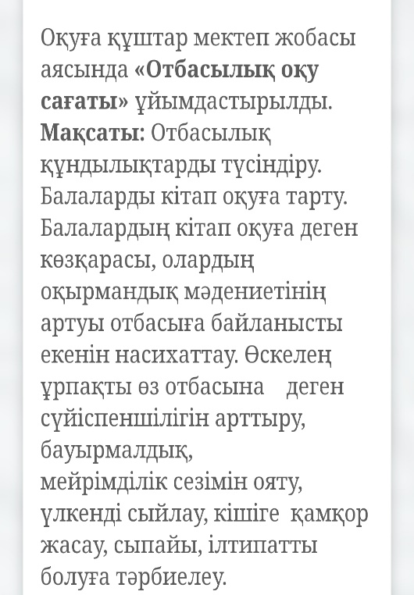
Оқуға құштар мектеп жобасы аясында «Отбасылық оқу сағаты» өткізген кітапханашы Мукишова Гулжан Мирашовна қонақта Бекжановтар отбасы

Slide 12
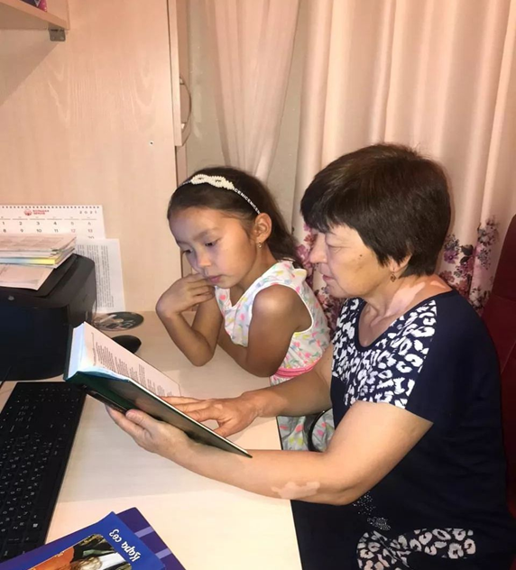
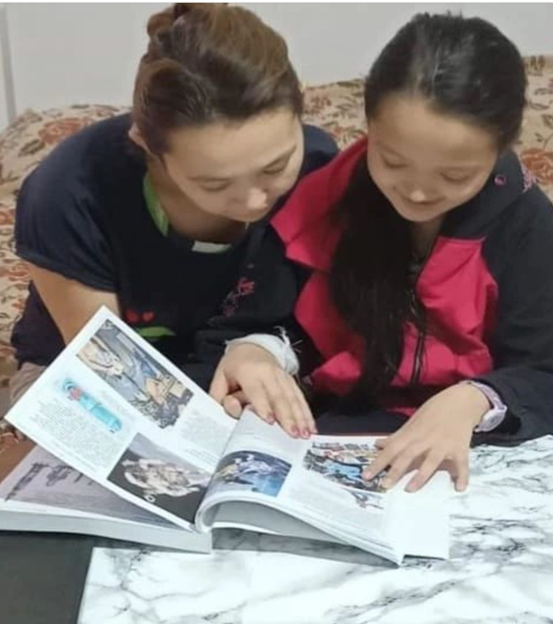
Читающая семья

Slide 13
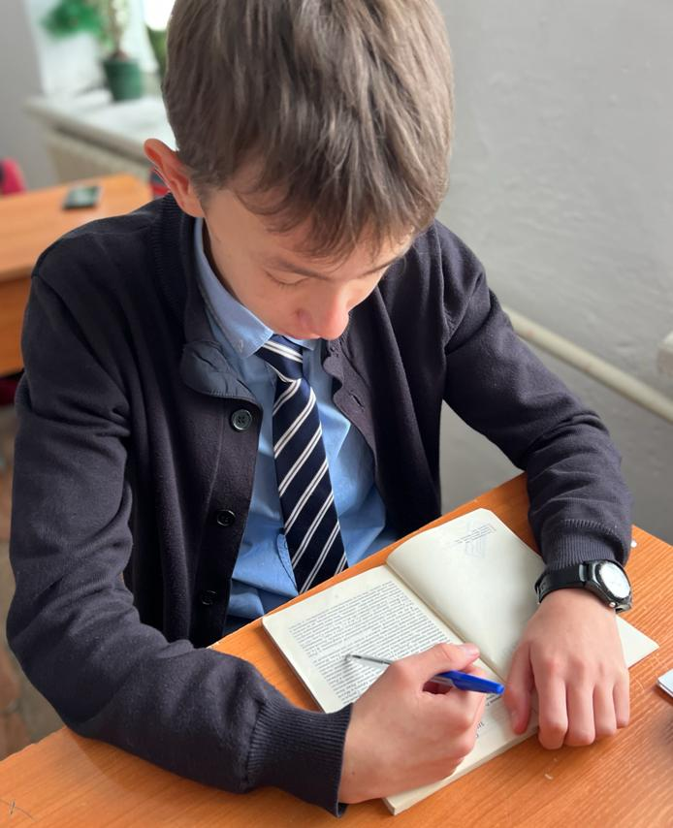
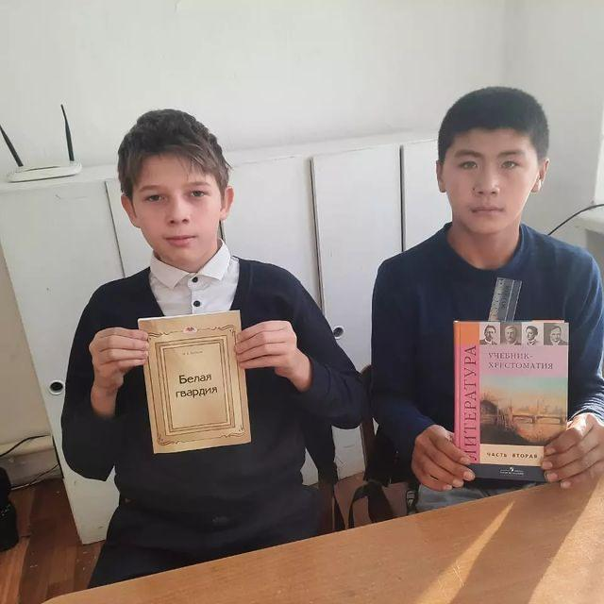
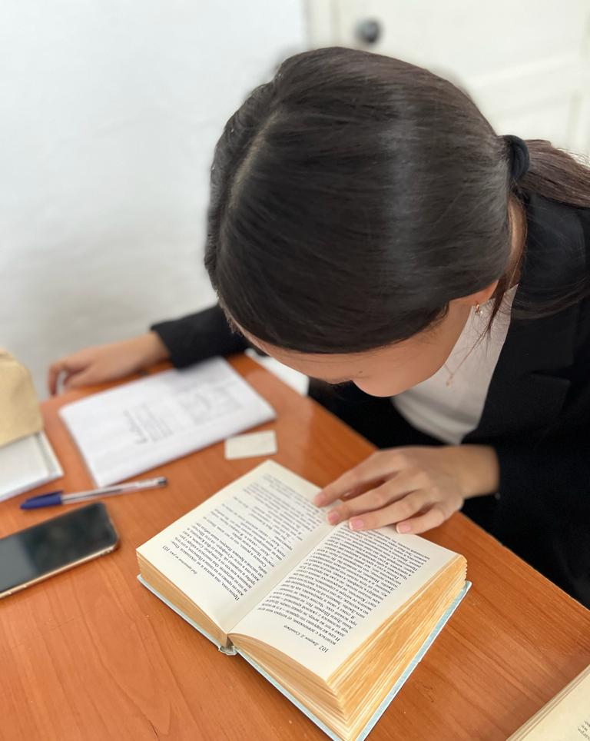
«Читающая перемена»

Slide 14
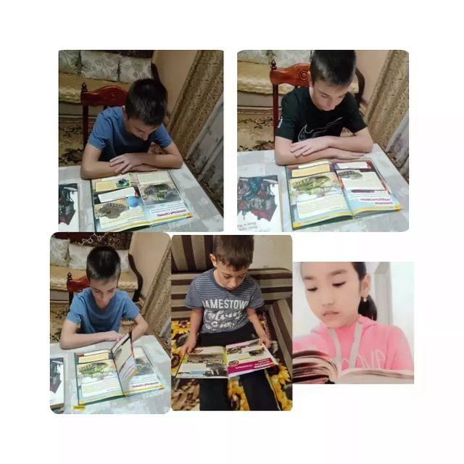
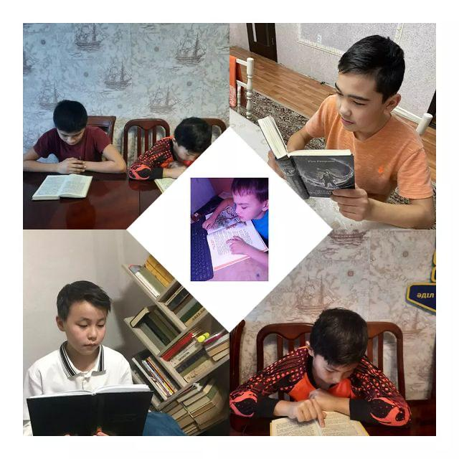
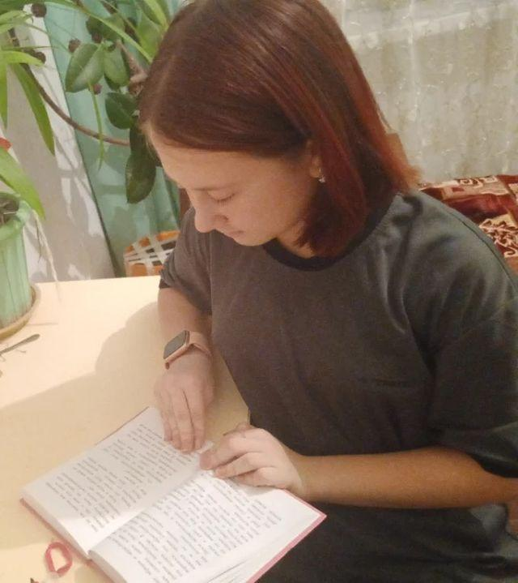
"Читающая школа - успешная школа»
Челлендж "Моя любимая книга".

Slide 15
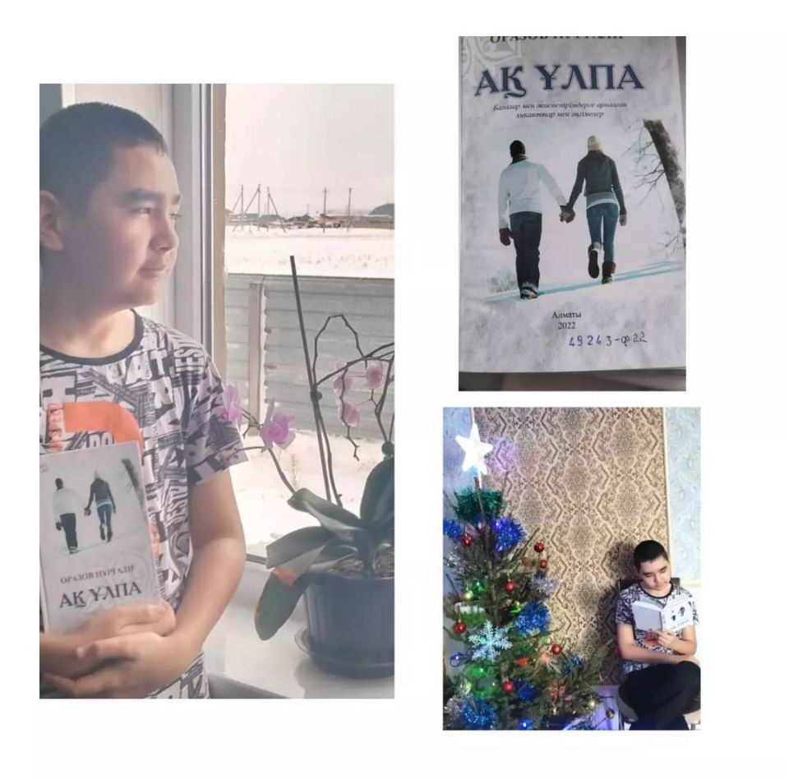
"Читающая школа - успешная школа»
Челлендж "Моя любимая книга".

Slide 16
Виртуальная экскурсия
«Тәуелсіздік – Тұғырым»
Видеоролик по теме "Жамбыл Жабаевтың өмірі мен шығармашылығы" к 177 - летию Жамбыла Жабаева

Slide 17
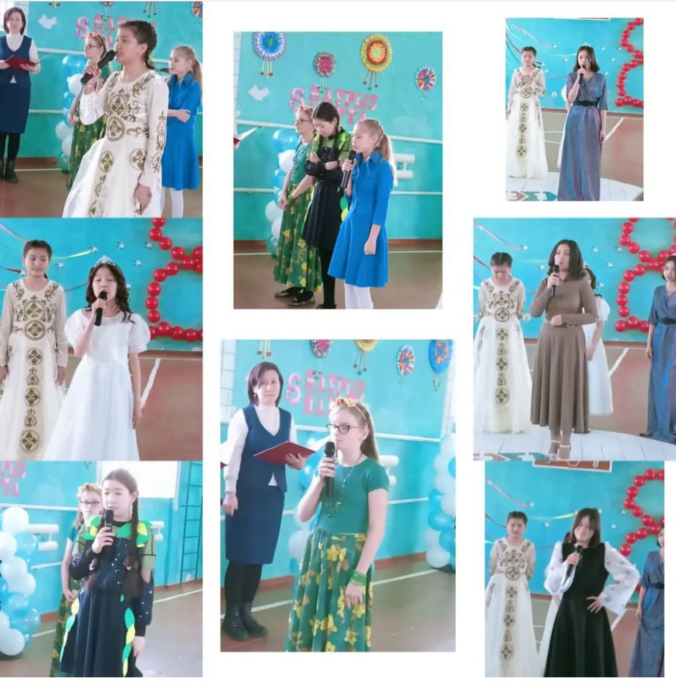
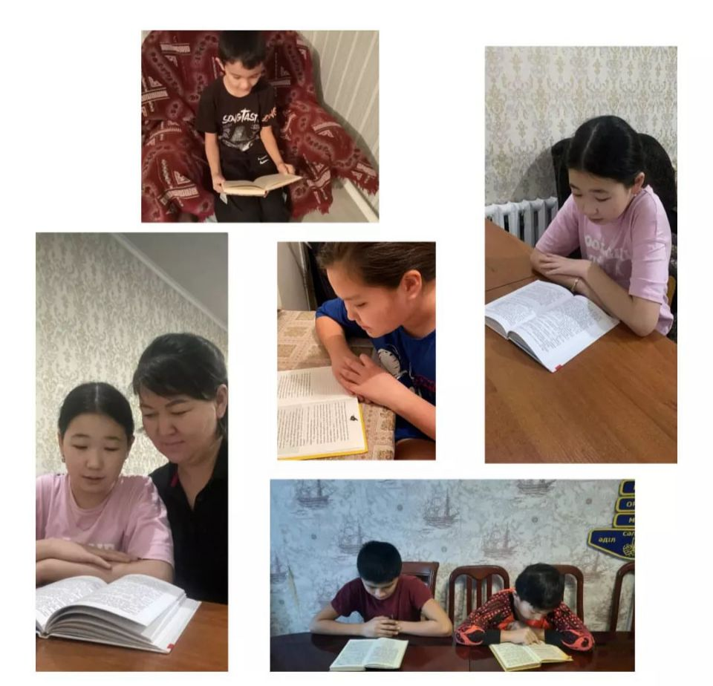
Библиотечные часы

Slide 18
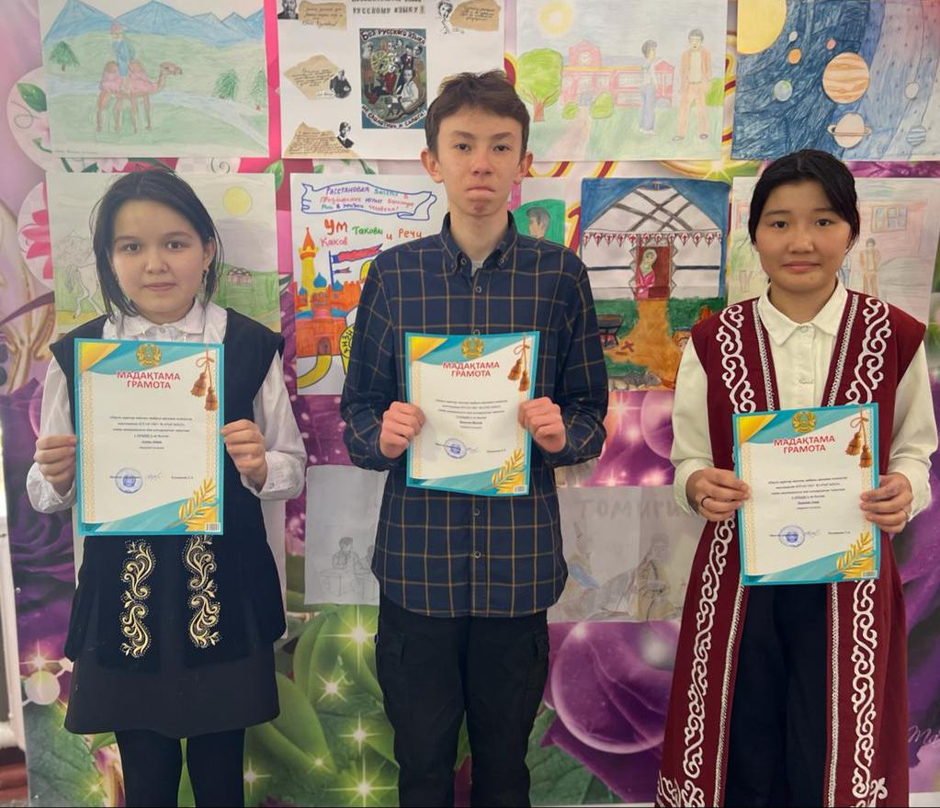
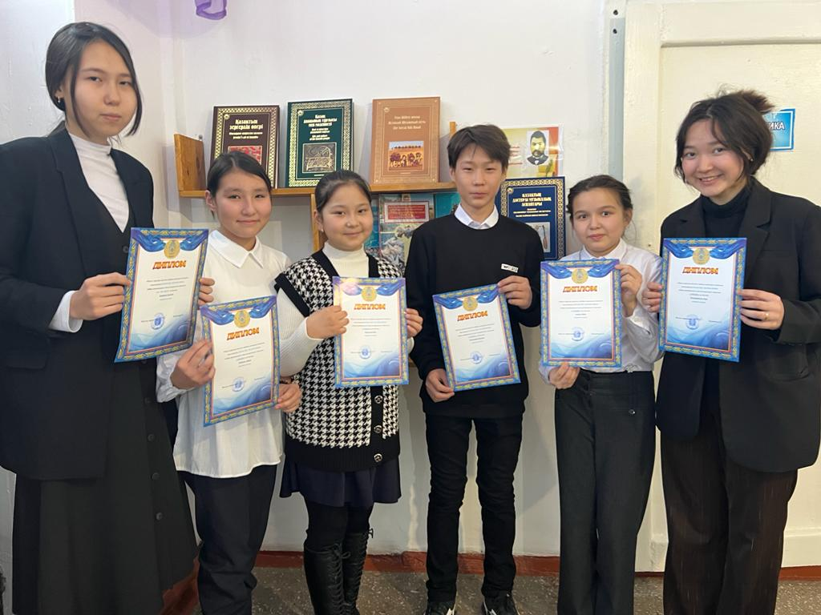
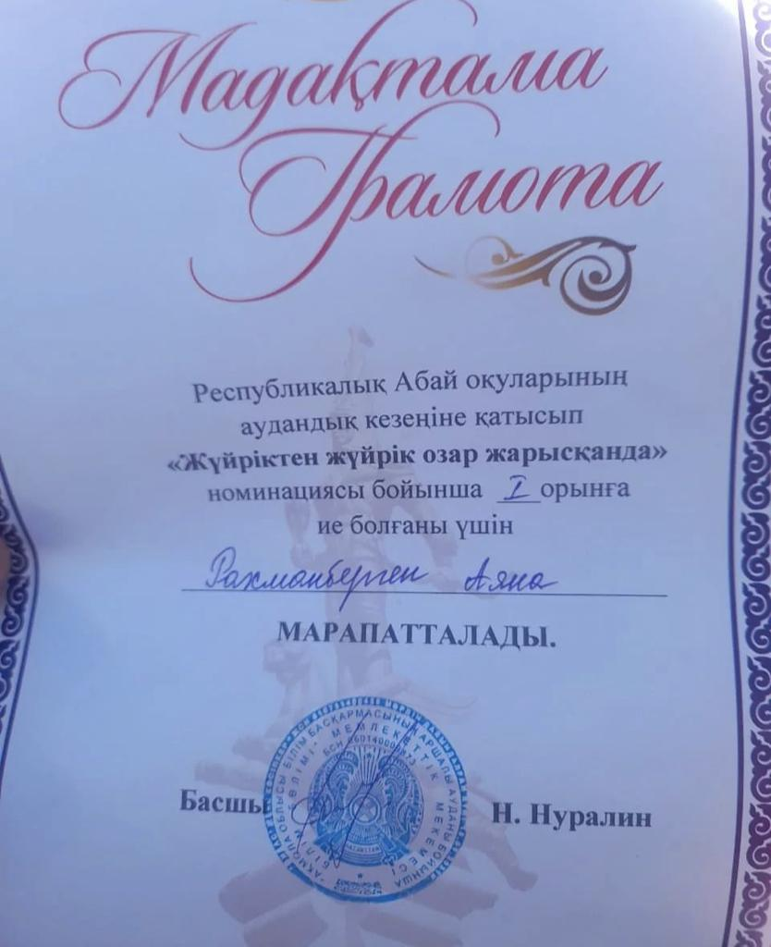
Наши достижения

Slide 19
Мониторинг «Что читают наши дети?

Slide 20
Опрос учащихся

Slide 25
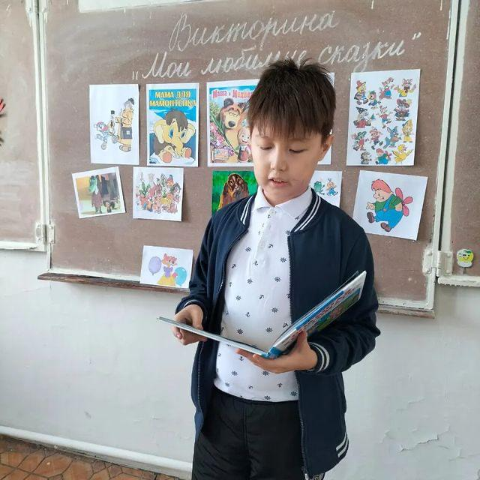
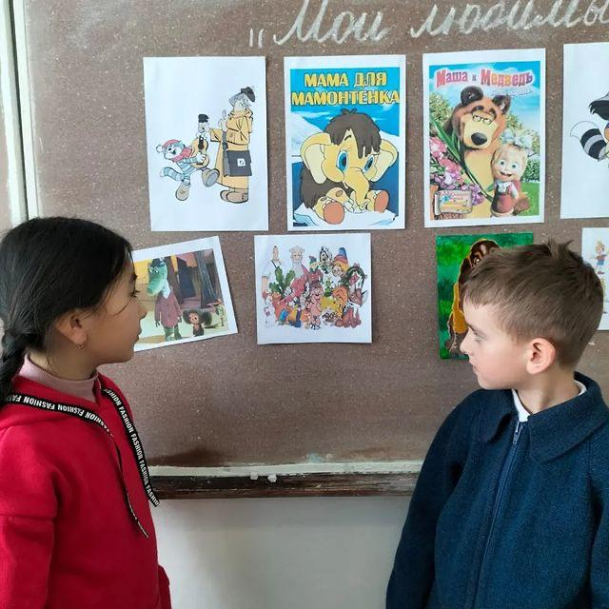
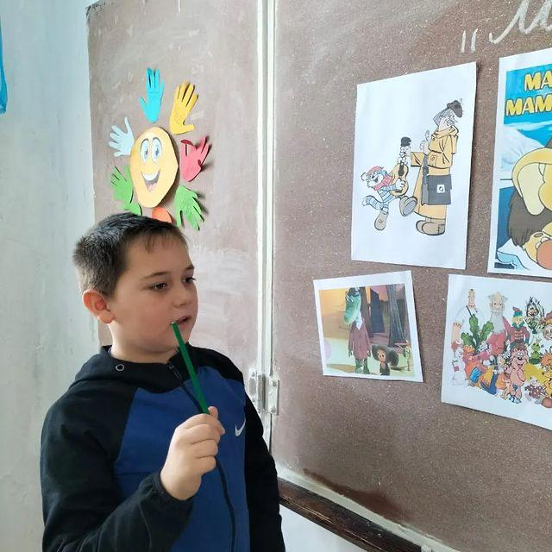
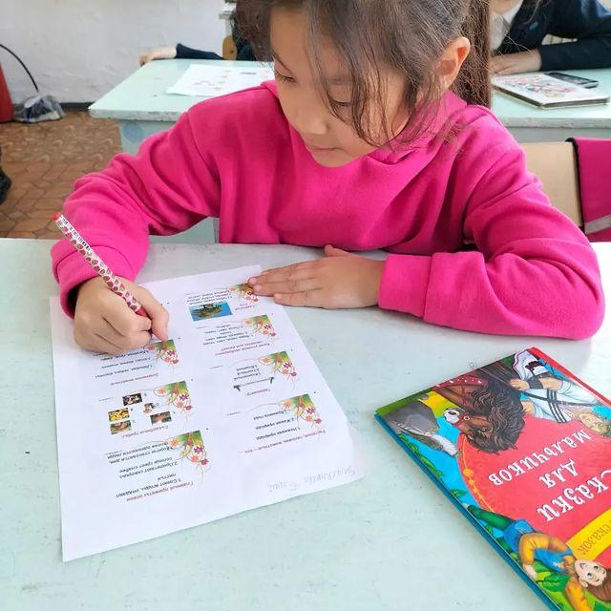
Викторины

Slide 26
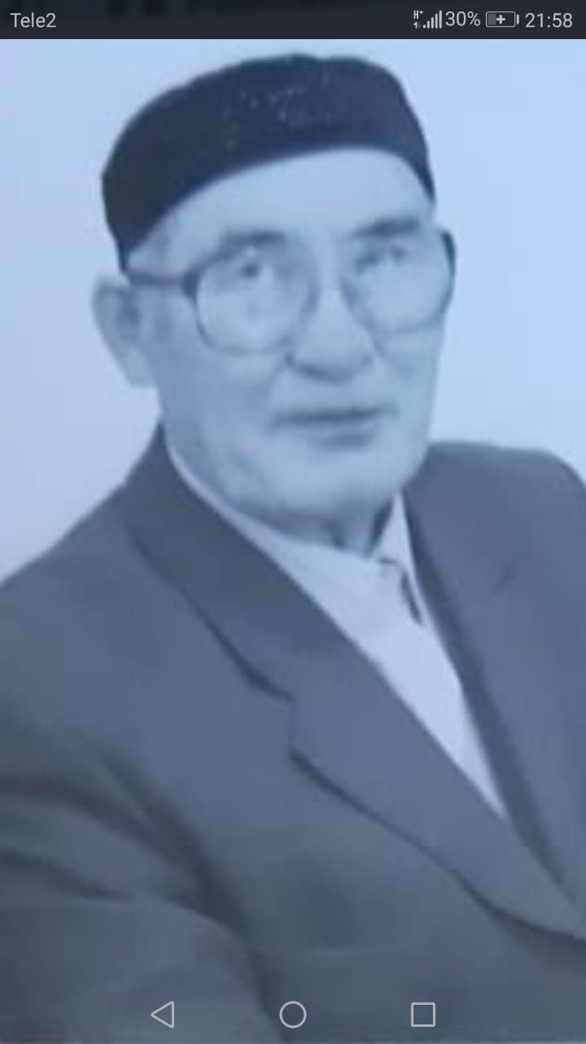
Әдістемелік күн Оқуға құштар мектеп жобасы
Әдеби қонақ бөлмесі
Жергілікті жазушы
Т.Жиренбаев
Жиренбаев Токабай Байдрахманұлы
Ол керемет тұлға, дарынды көшбасшы, дарынды тәрбиеші және ұйымдастырушы, ашық тұлға.Оның есімі Ақмола облысында танымал, әсіресе аға буын өкілдеріне жақсы таныс.Ол Целиноград қаласының тумасы еді, бірақ ол бүкіл саналы өмірін Жалтыркөл ауылында өткізді.Адалдығы мен шығармалығы үшін ол бірнеше рет мемлекеттік наградалар мен дипломдармен марапатталды.
(08/25/1935 - 12/30/2019)

Slide 27
Мектеп оқушыларына арналған әдеби кешті мектебіміздің қазақ тілі мен әдебиет пәнінің мұғалімі Муминова Айнұр Рустамовна өткізді.
2016 жылы Тоқабай атамыздың 64 өлеңі бар «Көңіл Назы» өлеңдер жинағы жарық көрді. Кітапта әр жылдары жазылған түрлі тақырыптағы өлеңдер жинағы бар, олардың көпшілігі әртүрлі уақыттағы адамдардың көңіл-күйін қуана сипаттайды. Табиғат тақырыптары жұмбақ, сиқырлы түрде айтылады. Сонымен қатар, ол облыстық «Аршалы айнасы» газетінің шығуына үлкен үлес қосты. Ол осы газетте өзінің тапқыр өлеңдерін, ыстық сұрақтарын, ағартушылық мақалаларын жариялаған әйгілі жазушы

Slide 28
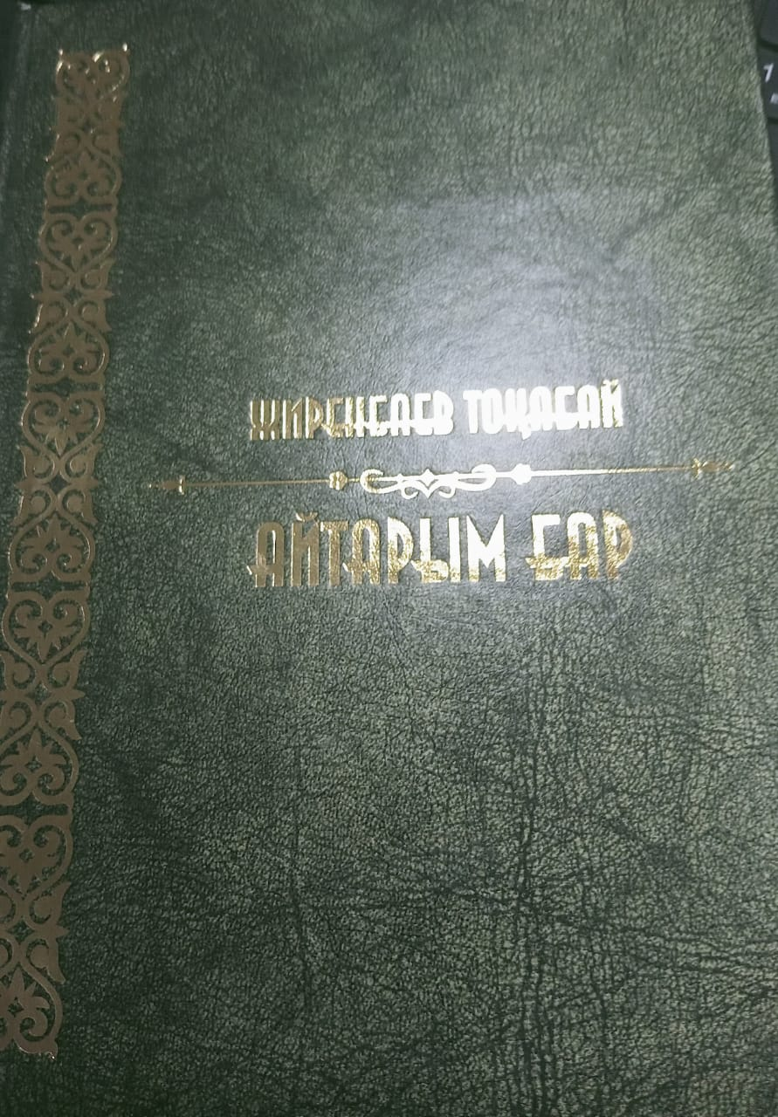

Slide 29
Чтобы привлечь учащихся к чтению и обратить внимание родителей на проблему нежелания читать литературу, мы поддержали проект «Читающая школа – читающая нация» и проводим мероприятия, направленные на пропаганду чтения. Были изготовлены и распространены буклеты для родителей с рекомендациями «Как воспитать читателя».
Данный проект несет весьма большое социальное значение, так как помогает воспитать всесторонне развитую личность с широким кругозором, умеющую грамотно излагать свои мысли, что повышает конкурентоспособность и вероятность стать успешным человеком в будущем.

Slide 30
https://www.instagram.com/p/Cq7nInOI61M/?igshid=MmJiY2I4NDBkZg==
https://www.instagram.com/reel/CrGFZ1OoCy2/?igshid=MmJiY2I4NDBkZg==
https://www.instagram.com/reel/CrGFmYaoBxW/?igshid=MmJiY2I4NDBkZg==
https://www.instagram.com/p/CqsISbQoSQi/?igshid=MmJiY2I4NDBkZg==
https://www.instagram.com/reel/CqDe1oqIZPi/?igshid=MmJiY2I4NDBkZg==
https://www.instagram.com/p/CpezPMJoDLW/?igshid=MmJiY2I4NDBkZg==
https://www.instagram.com/p/CpNatAvIFRu/?igshid=MmJiY2I4NDBkZg==
https://www.instagram.com/reel/CpK2CKeIcUJ/?igshid=MmJiY2I4NDBkZg==
https://www.instagram.com/p/CobPAAZoo6-/?igshid=MmJiY2I4NDBkZg==
https://www.instagram.com/p/CoPXIeVoQ5b/?igshid=MmJiY2I4NDBkZg==
https://www.instagram.com/p/Cn4Dt4sIoK0/?igshid=MmJiY2I4NDBkZg==
https://www.instagram.com/p/Cnk_XYEozcQ/?igshid=MmJiY2I4NDBkZg==
https://www.instagram.com/p/CnhKmXAsr6M/?igshid=MmJiY2I4NDBkZg==
https://www.instagram.com/p/Cnen0rhs2AI/?igshid=MmJiY2I4NDBkZg==
https://www.instagram.com/p/Cnen0rhs2AI/?igshid=MmJiY2I4NDBkZg==
https://www.instagram.com/p/CnGXa-VobpY/?igshid=MmJiY2I4NDBkZg==
https://www.instagram.com/p/CnDuB-9Irf4/?igshid=MmJiY2I4NDBkZg==
https://www.instagram.com/p/CnDpKvZIAlM/?igshid=MmJiY2I4NDBkZg==
https://www.instagram.com/p/CnDot8vomgQ/?igshid=MmJiY2I4NDBkZg==
https://www.instagram.com/p/CnCE1KcI6ZS/?igshid=MmJiY2I4NDBkZg==
https://www.instagram.com/reel/Cj8M1s4IUs9/?igshid=MmJiY2I4NDBkZg==
https://www.instagram.com/p/Cj-z5ptMsCU/?igshid=MmJiY2I4NDBkZg==
https://www.instagram.com/reel/ClBgnnkgtxk/?igshid=MmJiY2I4NDBkZg==
https://www.instagram.com/reel/ClEFCWuI9IH/?igshid=MmJiY2I4NDBkZg==

